Slide 1


Sistem Informasi Akademik (SIMAK) Universitas Udayana

Slide 2



Stake Holder
Mahasiswa
Dosen
Administrator
Mahasiswa dari Universitas Udayana
Dosen dari Universitas Udayana
Bertugas sebagai pengelola website
Registrasi
Login
Melihat Profil
Mengakses daftar mahasiswa dosen, dan bimbingan PA
Mengedit Profil
Mendaftar Kelas
Login
Melihat Profil
Mengakses daftar mahasiswa dosen, dan bimbingan PA
Mengedit Profil
Membuat Kelas
Menghapus Kelas
Mengedit Kelas
Registrasi dosen dan admin
Login
Melihat Profil
Mengakses dan mengedit daftar mahasiswa, dosen, dan bimbingan PA
Mengedit Profil
Mengupdate status dosen dan mahasiswa

Slide 3
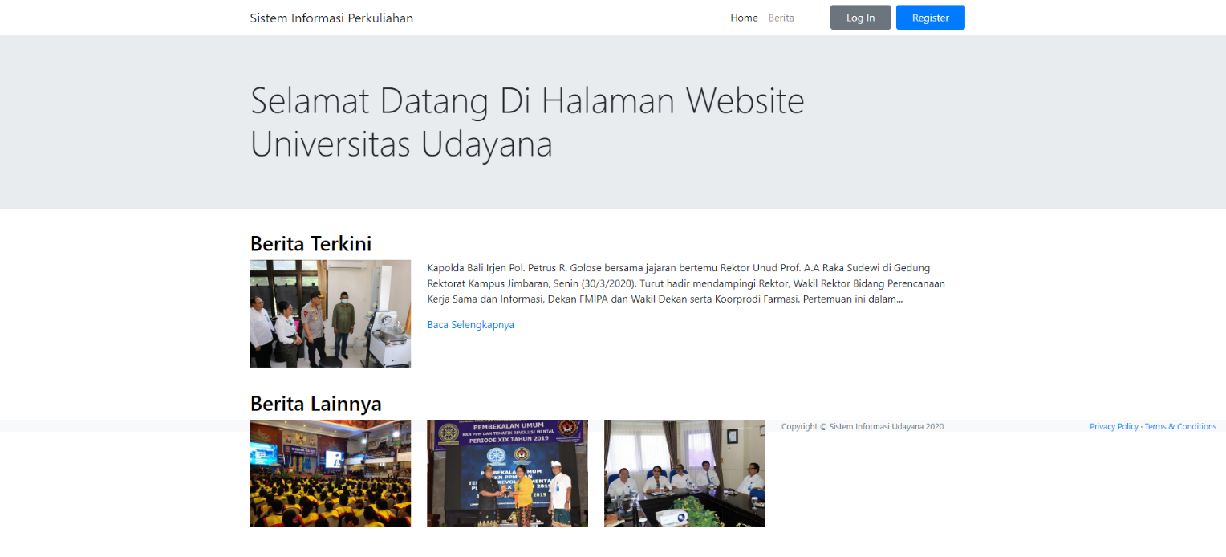
Halaman Utama SIMAK
Halaman utama ini akan muncul saat user ingin masuk pada SIMAK. Pada halaman ini terdapat berita terkini terkait dengan Universitas Udayana.

Slide 4
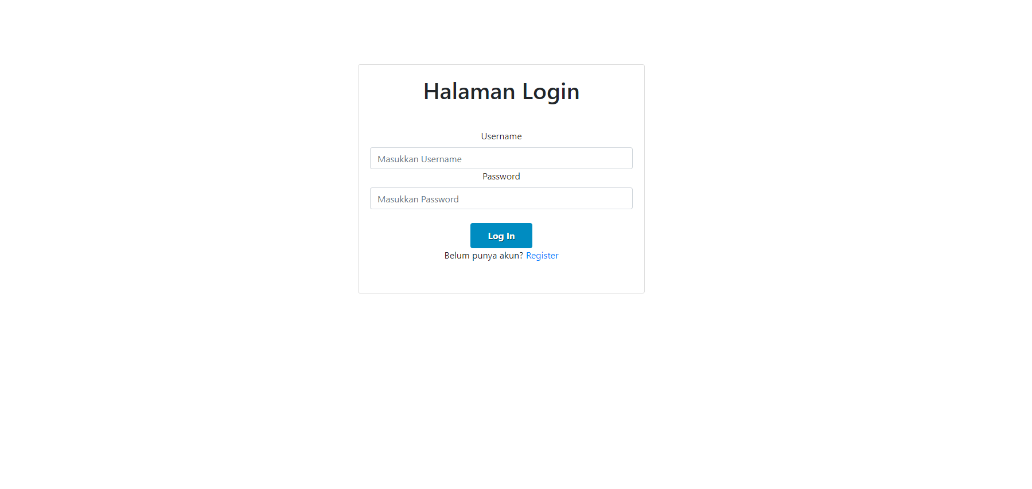
Halaman Login
Halaman login merupakan halaman yang dapat diakses oleh semua stakeholder untuk masuk pada SIMAK sesuai role dari setiap stakeholder karena akan menampilkan halaman yang berbeda-beda.

Slide 5
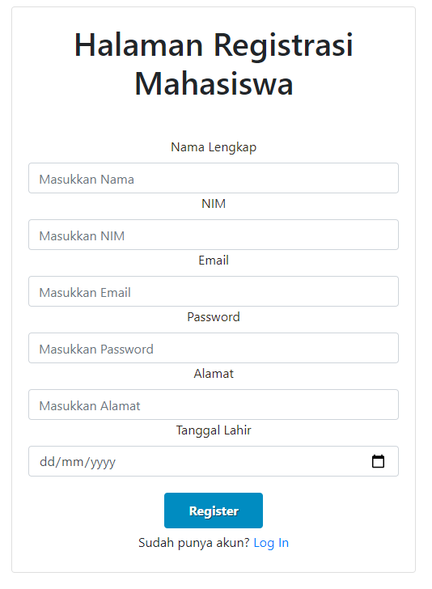
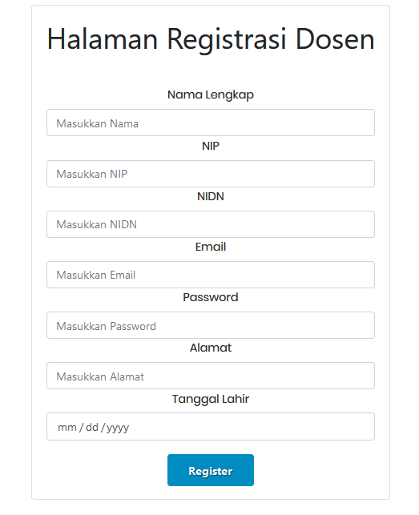
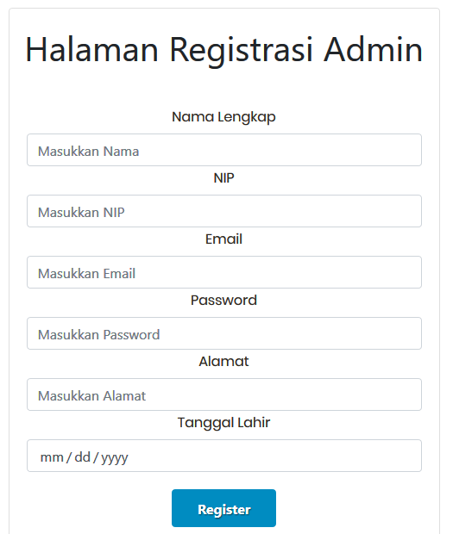
Halaman Registrasi Mahasiswa, Dosen, & Admin
Halaman registrasi mahasiswa dapat diakses jika mahasiswa belum memiliki akun untuk melakukan login. Untuk halaman registrasi dosen dan admin merupakan halaman private karena hanya admin yang dapat mendaftarkan admin lainnya dan juga mendaftarkan dosen yang berarti, ketika dosen akan membuat akun, maka dosen tersebut harus meminta admin untuk mendaftarkan dan membuatkan akun untuk dosen.

Slide 6
Fitur SIMAK untuk
Mahasiswa

Slide 7
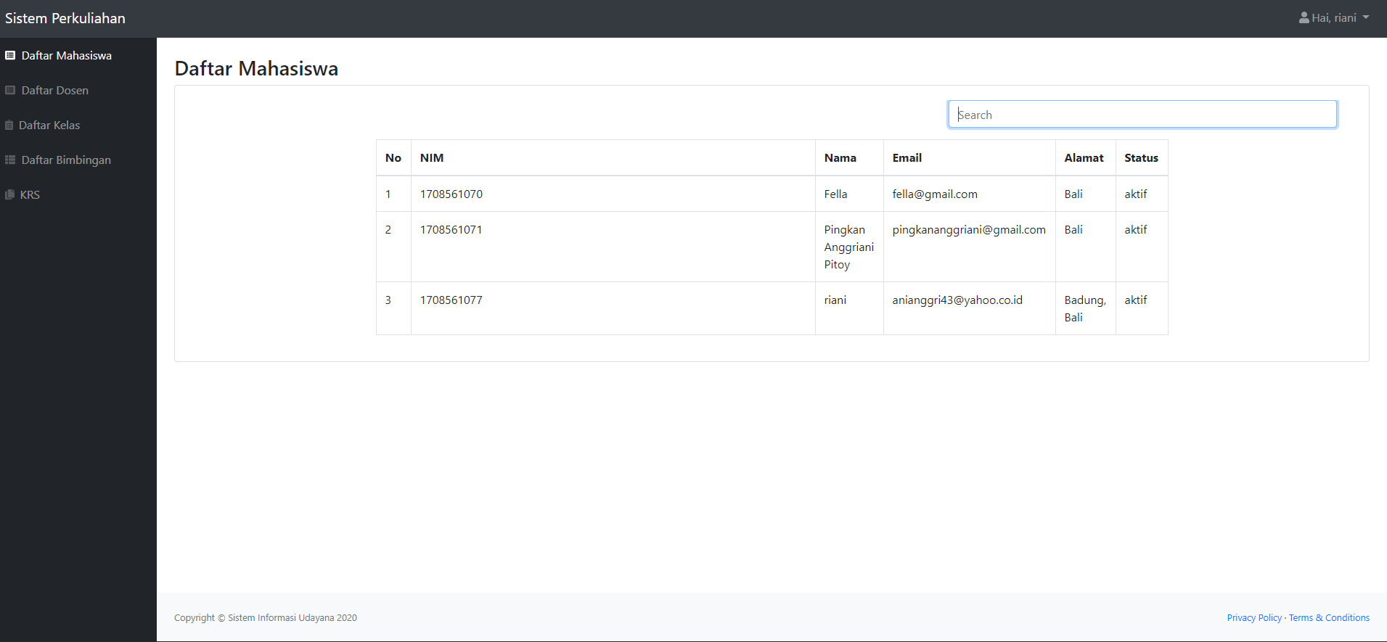
Mengakses Daftar Mahasiswa
Halaman ini akan menampilkan daftar mahasiswa yang telah terdaftar dan menampilkan informasi seperti Nama, NIM, Email, Alamat, dan Status mahasiswa.

Slide 8
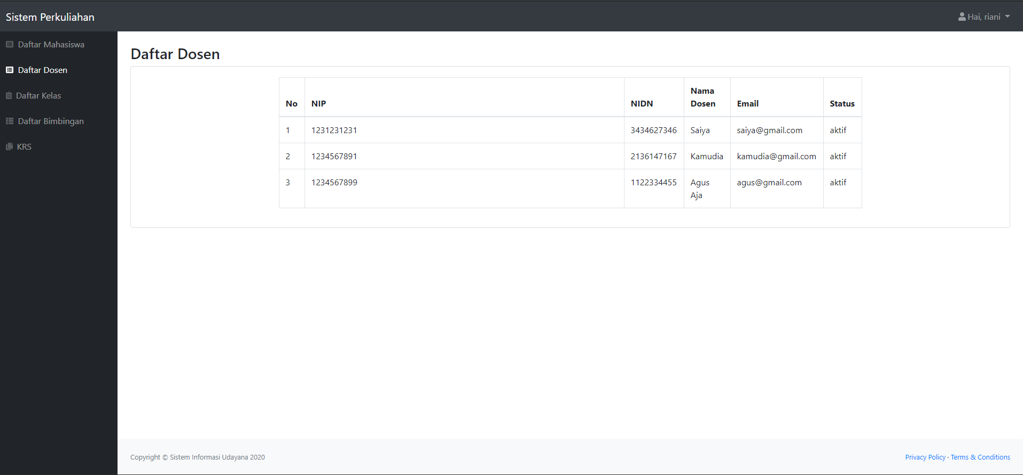
Mengakses Daftar Dosen
Halaman ini akan menampilkan daftar dosen yang telah terdaftar dan menampilkan informasi seperti NIP, NIDN, Nama, Email, dan Status dosen.

Slide 9
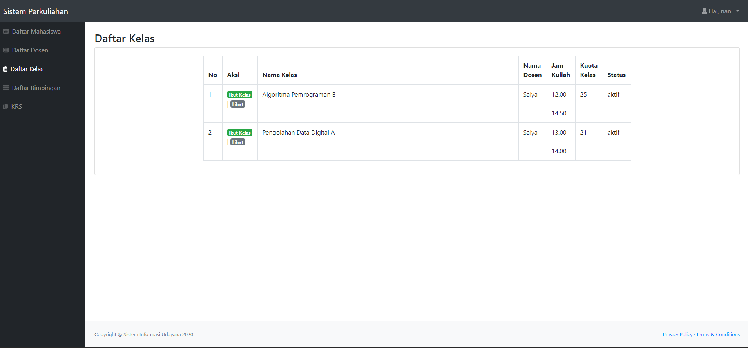
Mengakses Daftar Kelas
Halaman ini akan menampilkan daftar kelas yang ada, mendaftar kelas, dan melihat siapa saja yang telah mendaftar dikelas tersebut. Halaman ini memuat informasi tentang nama kelas matakuliah, dosen pengajar, jam kuliah, kuota per kelas, dan status kelas.

Slide 10
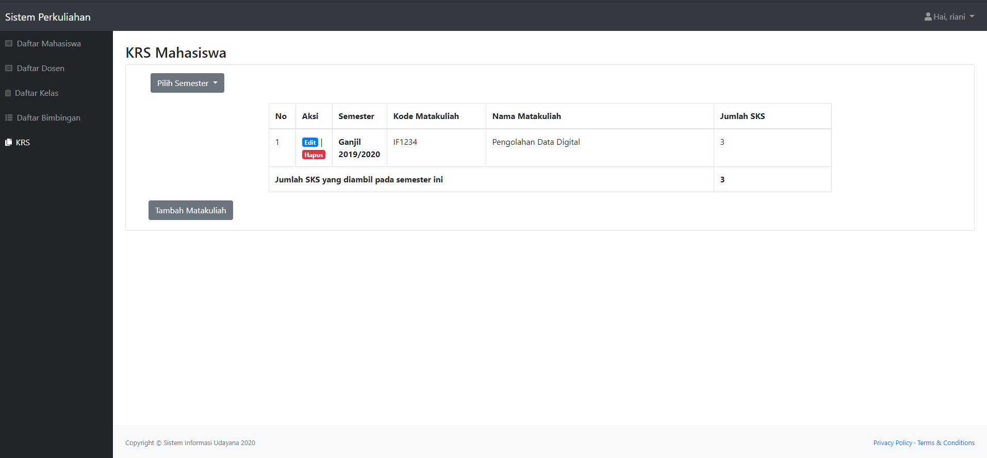
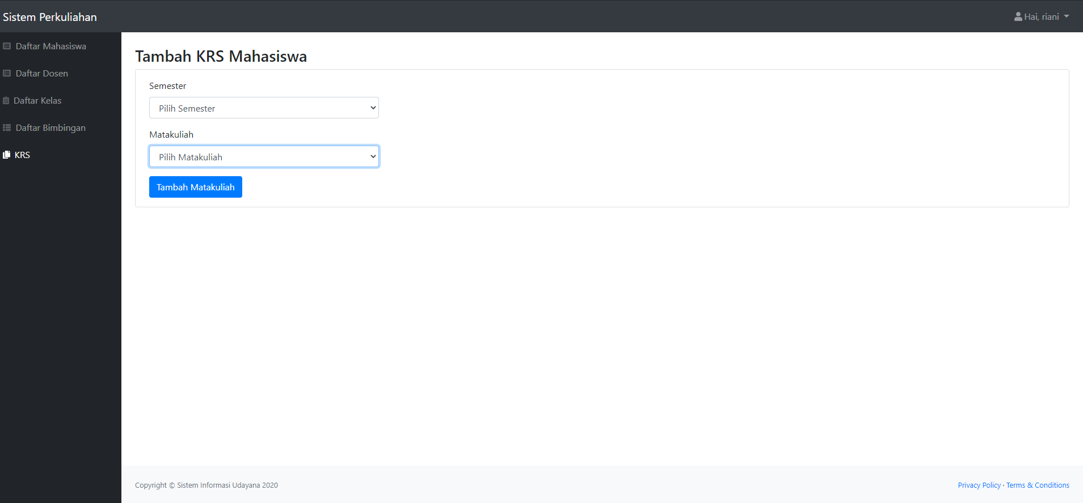
Mengisi KRS
Pada halaman ini, mahasiswa dapat melihat dan mengisi KRS dengan matakuliah yang terdaftar dengan cara menekan tombol “Tambah Matakuliah”. Halaman ini juga dapat digunakan untuk mengedit dan menghapus matakuliah yang sudah ditambahkan.

Slide 11
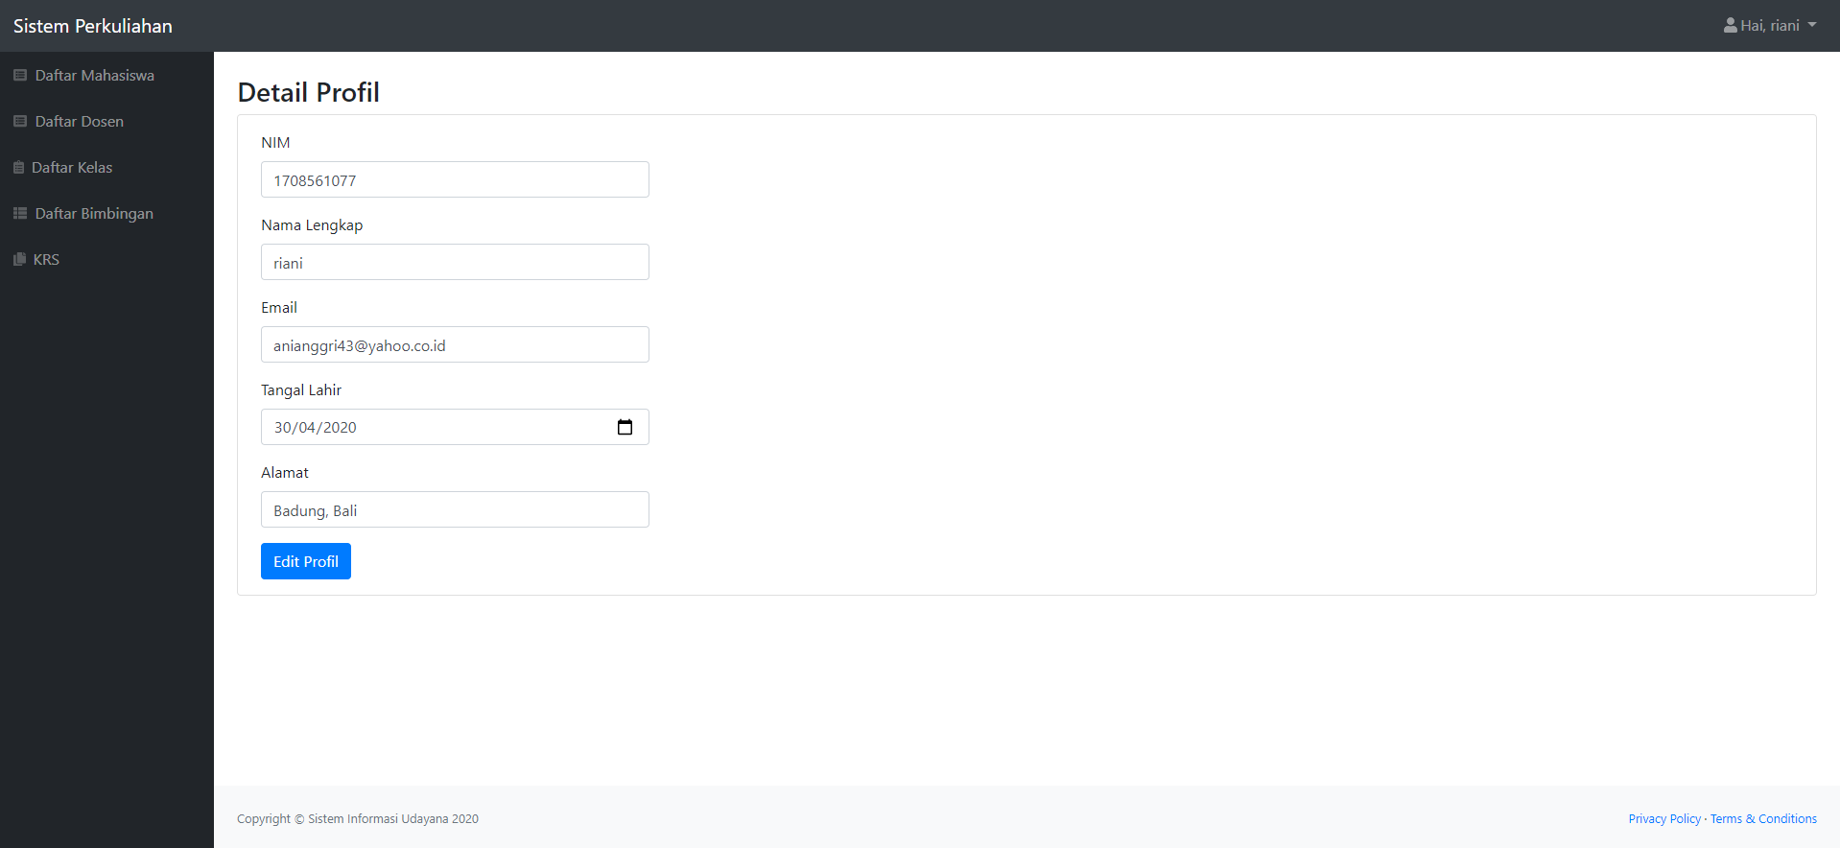
Melihat dan Mengedit Profil
Untuk menuju pada halaman ini, tekan tombol yang berad pada pojok kanan atas website yang menunjukkan identitas dari user. Setelah itu akan muncul pilihan “Lihat Profil” untuk melihat dan mengedit profil dan “logout” untuk logout dan akan menuju ke halaman utama.

Slide 12
Fitur SIMAK untuk
Dosen

Slide 13
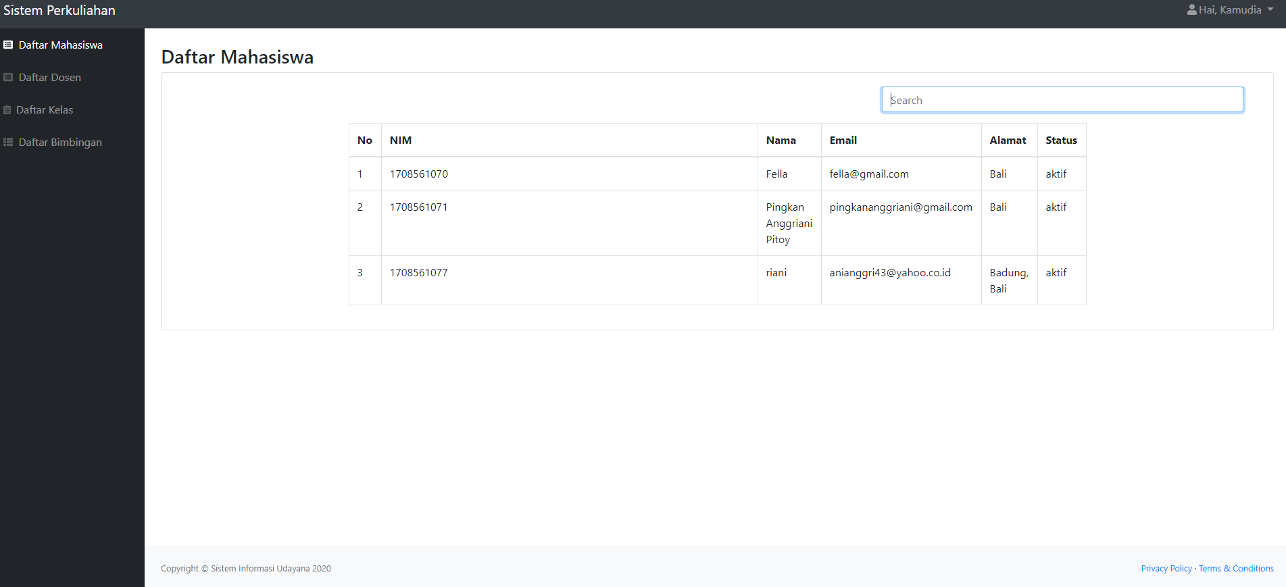
Mengakses Daftar Mahasiswa
Halaman ini akan menampilkan daftar mahasiswa yang telah terdaftar. Dosen hanya dapat meilhat daftar mahasiswa berupa NIM, Nama, email, Alamat, dan Status mahasiswa.

Slide 14
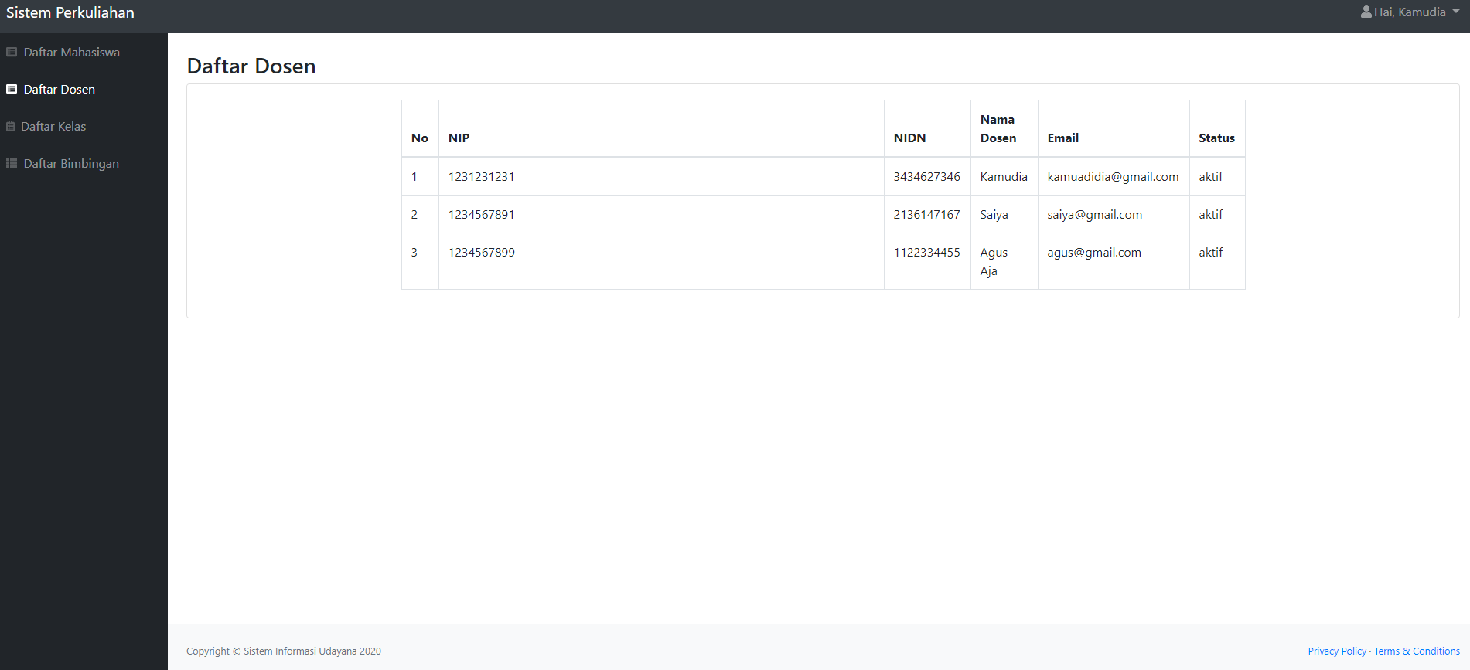
Mengakses Daftar Dosen
Halaman ini akan menampilkan daftar dosen yang telah terdaftar. Pada halaman ini, dosen dapat meliat NIP, NIDN, Nama, email, dan Status dosen yang telah terdaftar.

Slide 15
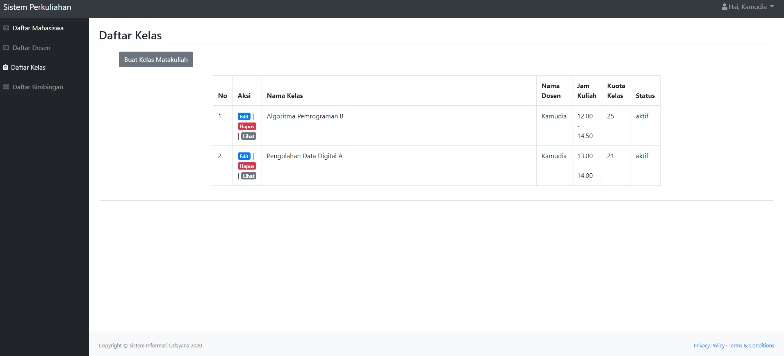
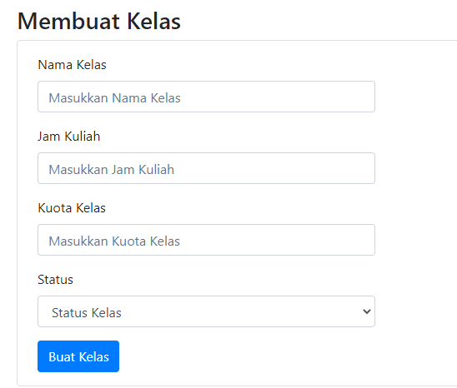
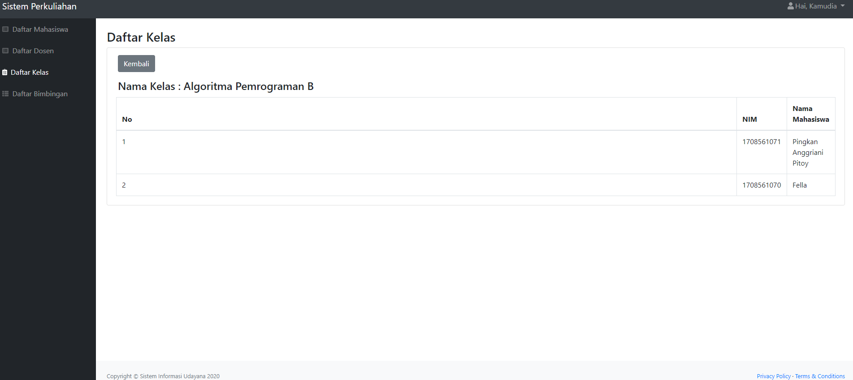
Mengakses Daftar Kelas
Halaman ini akan menampilkan daftar kelas yang telah dibuat. Dosen dapat mengubah nama kelas, jam kuliah, kuota kelas, dan status kelas dengan menekan tombol “edit”, lalu dosen dapat menghapus dan juga melihat daftar mahasiswa yang mengikuti suatu kelas. Pada halaman ini, dosen dapat membuat kelas agar dapat diakses oleh mahasiswa.

Slide 16
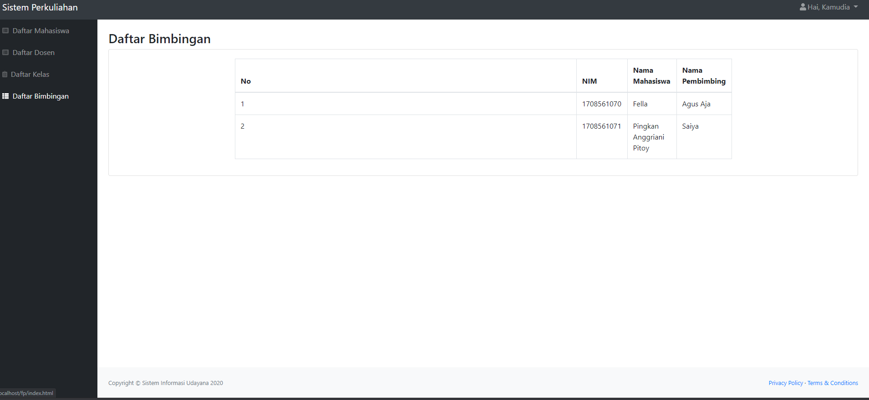
Mengakses Daftar Bimbingan PA
Pada halaman ini, dosen hanya dapat melihat bimbingan PA dari masing-masing mahasiswa.

Slide 17
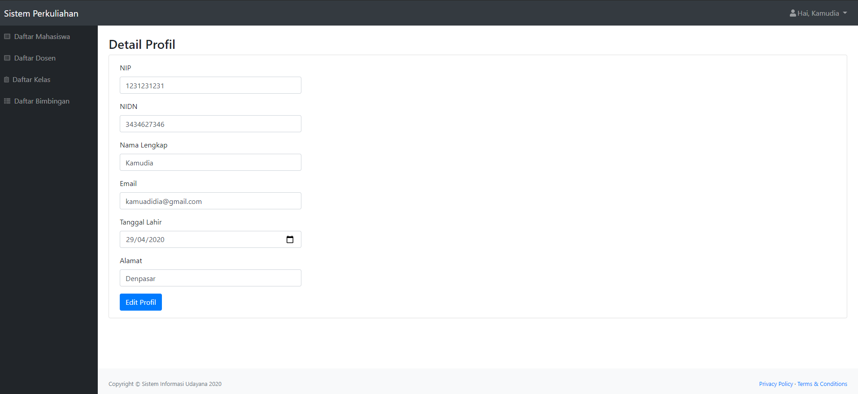
Melihat dan Mengedit Profil
Halaman ini akan menampilkan profil dari dosen dan profil dapat diubah oleh dosen. Yang dapat diubah adalah NIP, NIDN, Nama Lengkap, Email, Tanggal Lahir, dan Alamat dari dosen.

Slide 18
Fitur SIMAK untuk
Admin

Slide 19
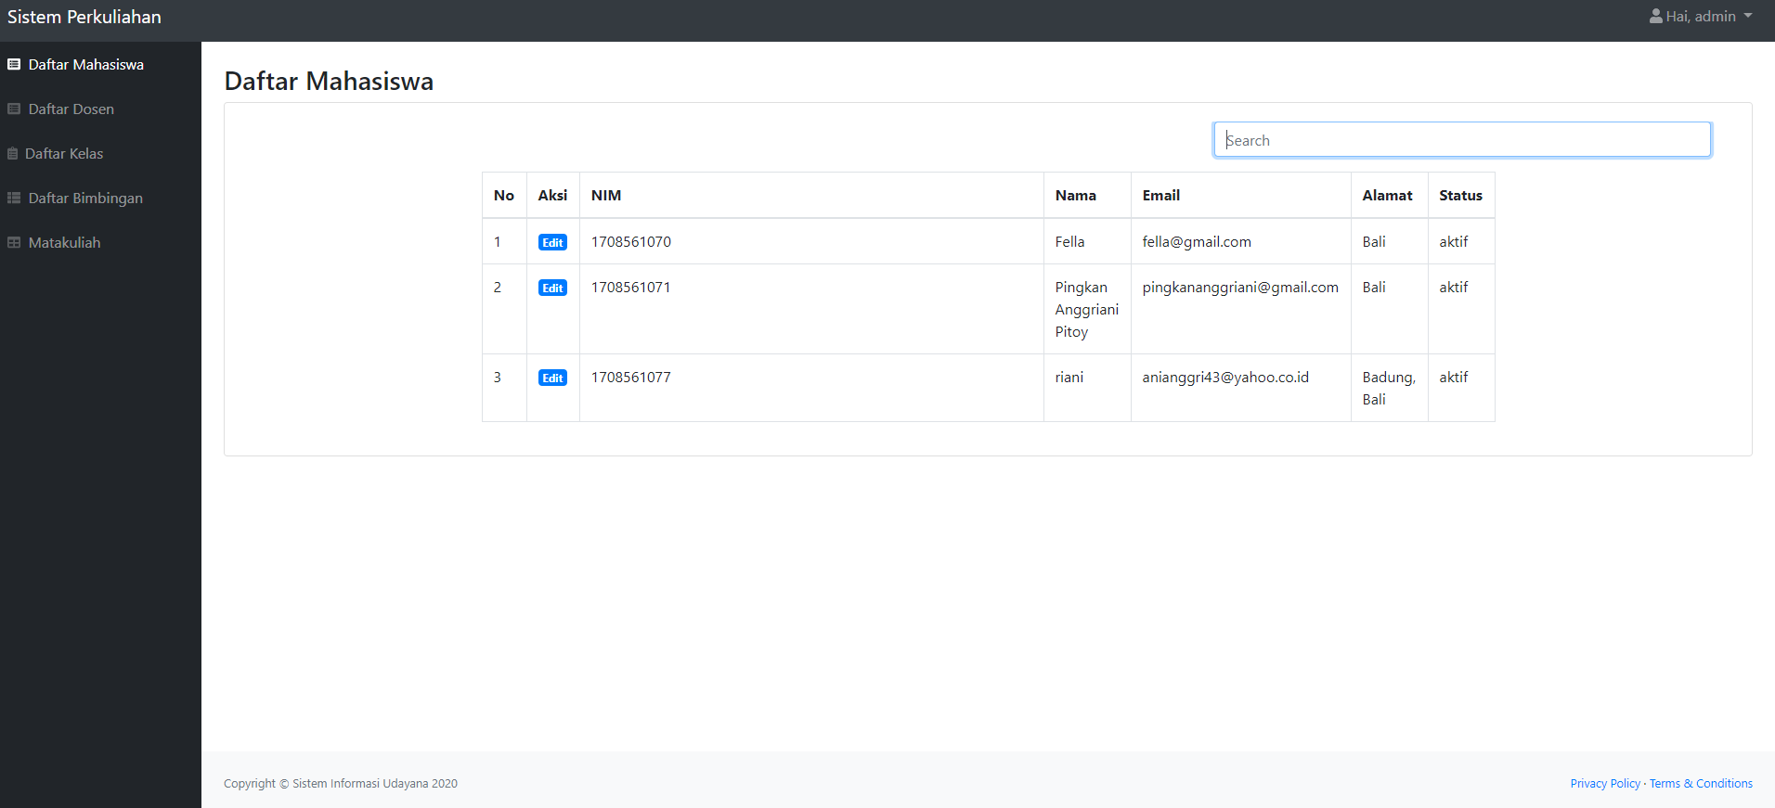
Mengakses Daftar Mahasiswa
Halaman ini akan menampilkan daftar mahasiswa yang telah terdaftar dan admin dapat mengubah status dari mahasiswa tersebut.

Slide 20
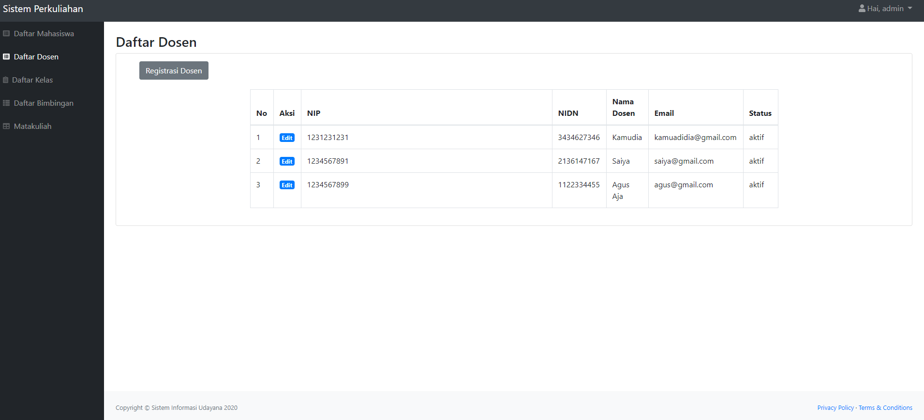
Mengakses Daftar Dosen
Halaman ini akan menampilkan daftar dosen yang telah terdaftar. Pada halaman ini, admin dapat mendaftarkan atau membuatkan akun kepada dosen yang belum mempunyai akun. Admin juga dapat mengedit status dari dosen yang telah terdaftar.

Slide 21
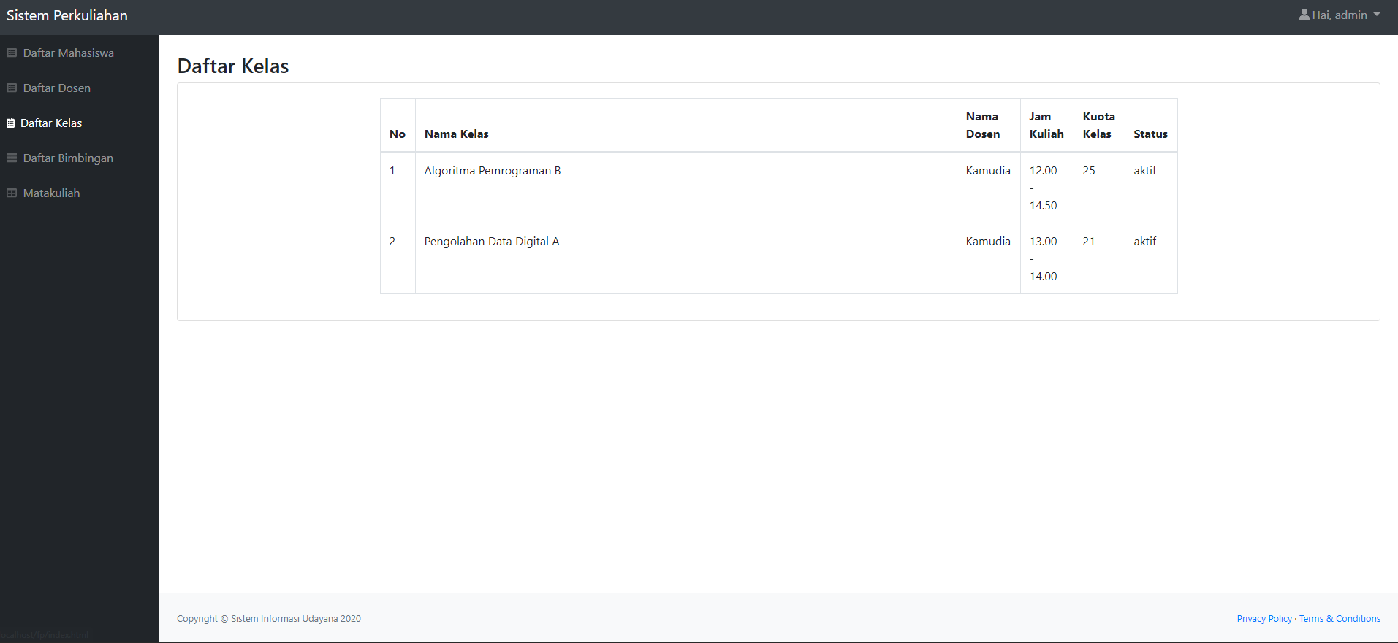
Mengakses Daftar Kelas
Halaman ini akan menampilkan daftar kelas yang telah dibuat oleh para dosen untuk dapat diikuti oleh mahasiswa. Admin hanya dapat melihat daftar kelas matakuliah.

Slide 22
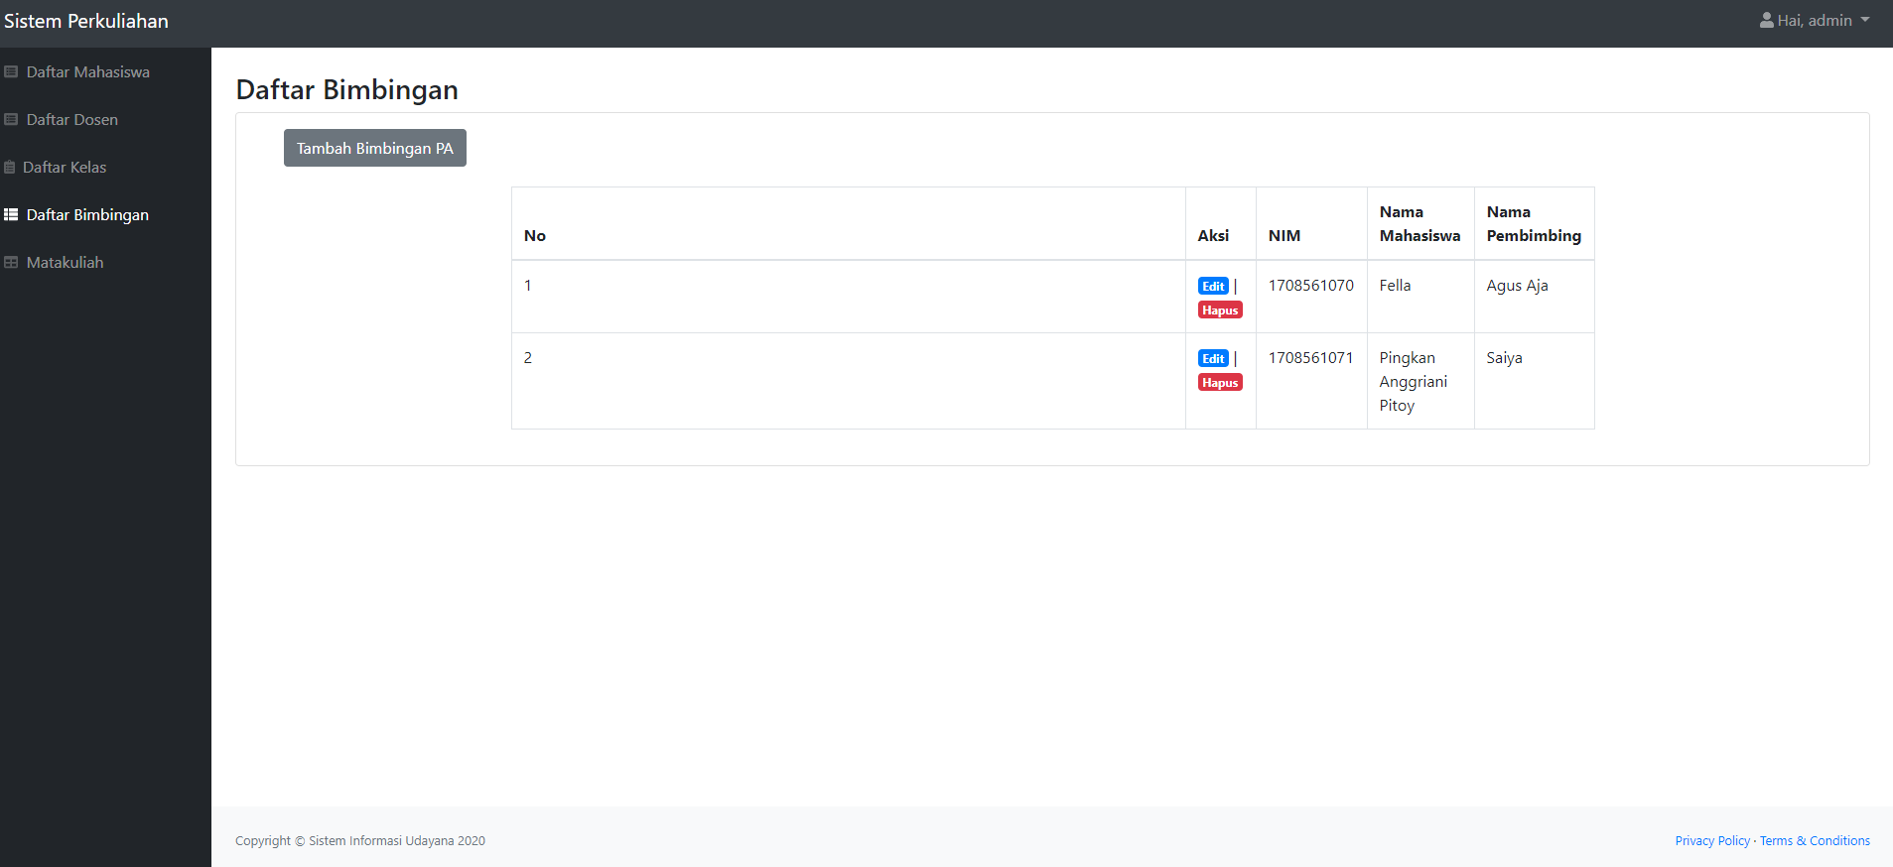
Mengakses Daftar Bimbingan PA
Halaman ini akan menampilkan daftar bimbingan PA dan admin dapat menambahkan, mengedit, dan menghapus bimbingan PA yang ada.

Slide 23
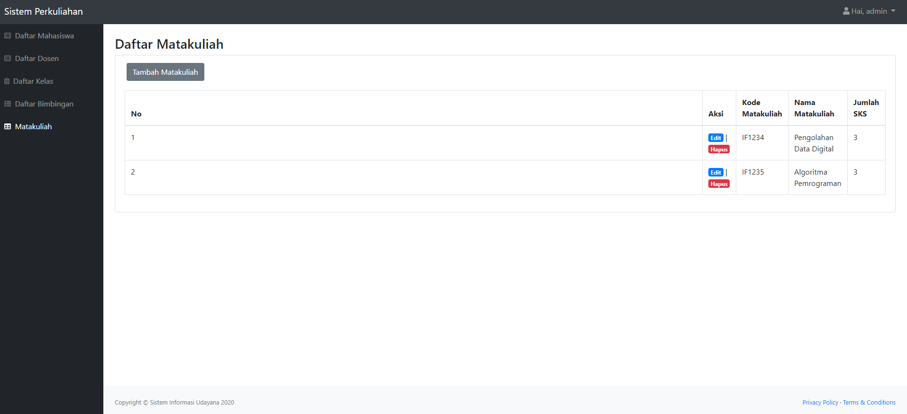
Mengedit Matakuliah
Halaman ini akan menampilkan daftar matakuliah yang telah terdaftar. Pada halaman ini, admin dapat menambahkan, mengedit, dan menghapus matakuliah yang ada.

Slide 24
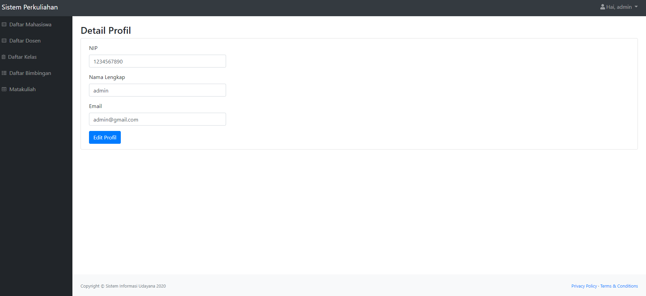
Melihat dan Mengedit Profil
Halaman ini akan menampilkan profil dari admin. Pada halaman ini admin dapat mengedit NIP, Nama, dan Email admin.

Slide 25
Terimakasih

